Slide 1
Архитектура
Retrieval-Augmented Generation (RAG)
Каськов Степан

Slide 2
что такое Retrieval-Augmented Generation (RAG),
Retrieval - поиск и извлечение релевантной информации. Часть системы, которая отвечает за поиск и извлечение информации, так и называют — ретривер (retriever).
Retrieval Augmented — дополнение запроса пользователя найденной релевантной информацией.
Retrieval Augmented Generation — генерация ответа пользователю с учетом дополнительно найденной релевантной информации.

Slide 3
что такое Retrieval-Augmented Generation (RAG),
В зависимости от того, какой вопрос задал пользователь RAG система должна найти соответствующую статью в базе знаний, и подать на вход LLM не только вопрос пользователя, но и релевантную запросу часть содержимого базы знаний, чтобы LLM могла сформировать правильный ответ.
Таким образом фраза Retrieval Augmented Generation как нельзя более точно описывает суть происходящего

Slide 4
почему такая архитектура необходима
RAG — это комплексная архитектура, а не единый алгоритм. Она включает три ключевых компонента: подготовка данных (ингест и индексирование знаний), модуль поиска (retriever) и модуль генерации ответа с LLM. Успех системы требует слаженной работы всех частей: и качественного индекса (векторной базы), и хорошо настроенного поиска, и продуманного промпта для генерации
Главное преимущество RAG — повышение фактической точности и динамичности ответов. За счет подключения к внешним данным RAG‑модели дают более достоверные и подкрепленные ответы, существенно снижая проблему «галлюцинаций» по сравнению с обычными LLM. Модель в каждом ответе опирается на свежие сведения, что особенно важно в быстро меняющихся областях знаний. RAG фактически превращает статичную LLM в систему с непараметрической памятью, которую можно обновлять на лету.

Slide 5
почему такая архитектура необходима
RAG позволяет эффективно использовать более компактные модели, т.к. им уже не нужно «помнить все». Вместо гигантского 70-миллиардного LLM, которому скормили все знания, можно взять модель на 7 млрд и дать ей нужные документы — и она справится не хуже на конкретном ответе. Это открывает дорогу внедрению локальных решений без облака и снижает расходы (fine‑tuning и хостинг большой модели зачастую дороже, чем запросы к среднему API + хранение данных). В перспективе RAG может стать стандартным слоем над любыми LLM: модель — для языкового интеллекта, RAG‑надстройка — для знаний.

Slide 6
из каких этапов состоит система
В основе любого RAG-решения лежат два фундаментальных компонента, работающих в тандеме. Каждый из них выполняет свою уникальную, но взаимодополняющую функцию. Понимание их ролей — ключ к пониманию всей архитектуры.
Ретривер (The Retriever)
Генератор (The Generator)

Slide 7
Ретривер
Его задача — не генерировать текст, а эффективно и быстро находить наиболее релевантную информацию в огромном массиве данных в ответ на запрос пользователя. Процесс его работы обычно включает несколько этапов
Индексация: Все внешние документы (статьи, PDF-файлы, записи в базе данных) загружаются, разбиваются на логические фрагменты (чанки) и преобразуются в числовые представления — векторы (embeddings).
Хранение: Эти векторы хранятся в специализированной векторной базе данных (например, Pinecone, Weaviate, Chroma), которая оптимизирована для сверхбыстрого поиска по сходству.
Поиск: Когда поступает запрос пользователя, он также векторизуется, и ретривер ищет в базе данных те фрагменты документов, чьи векторы наиболее близки к вектору запроса.

Slide 8
Генератор
в RAG-архитектуре генератор получает не просто исходный вопрос пользователя, а «обогащенный» промпт. Этот промпт включает в себя как сам вопрос, так и фрагменты релевантной информации, найденные ретривером. Получив такую подробную инструкцию с фактическим материалом, LLM генерирует окончательный ответ, который является синтезом ее собственных лингвистических способностей и предоставленных ей конкретных данных

Slide 9
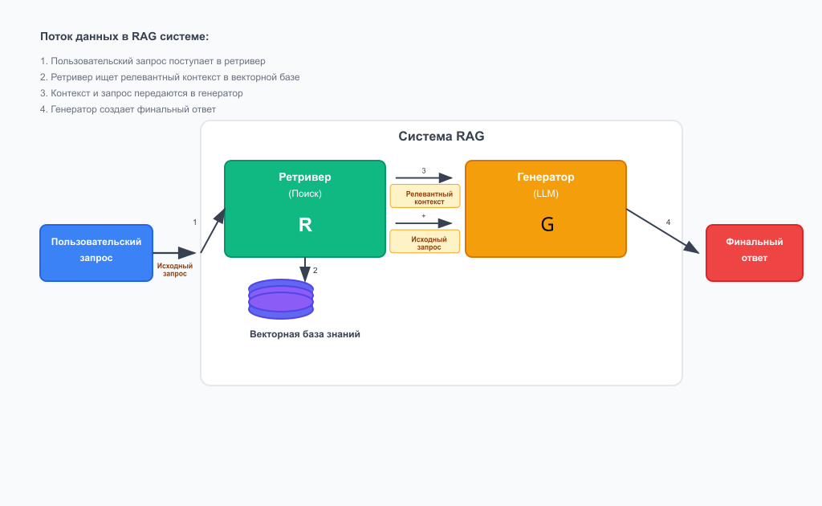
из каких этапов состоит система (схема)

Slide 10
из каких этапов состоит система
Весь процесс работы RAG-системы можно разбить на четыре четких и последовательных шага. Эта цепочка превращает простой вопрос в подробный и фактически обоснованный ответ.
Запрос (Query): Пользователь формулирует и отправляет свой вопрос в систему. Например: «Какие ключевые преимущества у архитектуры RAG?».
Извлечение (Retrieval): Система не спешит отправлять этот вопрос напрямую в LLM. Сначала ретривер преобразует текст вопроса в вектор и выполняет поиск по векторной базе данных. Он находит несколько наиболее релевантных фрагментов текста из проиндексированных документов, которые с наибольшей вероятностью содержат ответ.
Аугментация (Augmentation): На этом ключевом этапе происходит «обогащение» промпта. Система формирует новый, расширенный промпт для языковой модели. Он обычно имеет следующую структуру: «Используя следующий контекст: [здесь вставляются фрагменты, найденные ретривером], ответь на вопрос пользователя: [здесь вставляется исходный вопрос]».
Генерация (Generation): Обогащенный промпт отправляется в LLM (генератор). Модель анализирует предоставленный контекст и на его основе формулирует связный и точный ответ. Таким образом, ответ генерируется не из абстрактных «воспоминаний» модели, а на основе конкретных, поданных ей на вход фактов.

Slide 11
какие инженерные ограничения она решает
Используя LLM, давно стало заметно очевидное: память модели заканчивается датой последнего обучения, а все новое остается за кадром. Retrieval Augmented Generation (RAG) решает эту проблему: вытаскивает свежие документы из баз или интернета, подмешивает их прямо в промпт и избавляет от затратного fine‑tuning модели.

Slide 12
какие инженерные ограничения она решает
Решает 3 проблемы:
Актуальность данных. Модель видит свежие документы сразу после их загрузки. Переобучать LLM не нужно.
Фокус на сути. Документы режем на чанки. В prompt попадают только релевантные куски. Меньше шума — выше точность ответа.
Экономия токенов и бюджета. Чанки короче исходных файлов, значит запрос дешевле. Плюс мы избегаем дорогого дообучения модели.

